Slide 1

Unidad 6
Clases

Slide 2
CONTENIDOS
7.1. Definición de una clase
7.2. Crear una clase desde NetBeans
7.3. Atributos
7.4. Objetos
7.5. Métodos
7.6. Atributos y métodos estáticos
7.7. Constructores
7.8. Paquetes
7.9. Modificadores de acceso
7.10. Enumerados

Slide 3
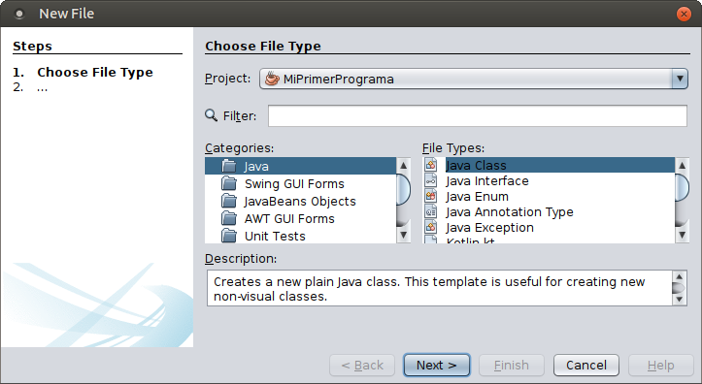
Crear una clase desde NetBeans
Figura 7.1. Crear un elemento: elegir el tipo.

Slide 4
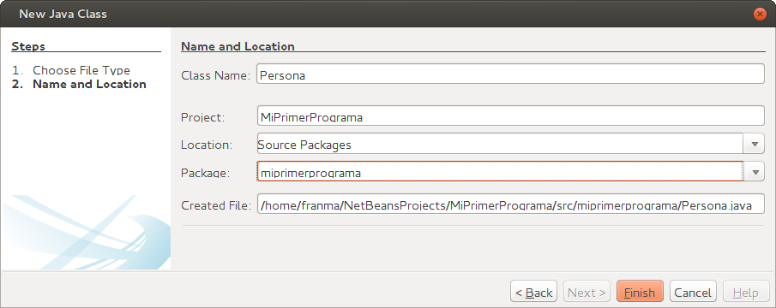
Recuerda: los nombres de las clases se escriben
con la primera letra en mayúscula.
Figura 7.2. Características de una clase: desde su nombre, el proyecto en el que se incluye, etcétera.

Slide 5
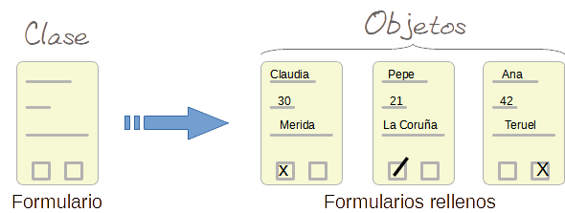
Los elementos que pertenecen a una clase se denominan objetos.
Cada uno tiene sus propios valores de los atributos definidos en la clase.
Figura 7.3. Formulario general y formularios rellenos.

Slide 6
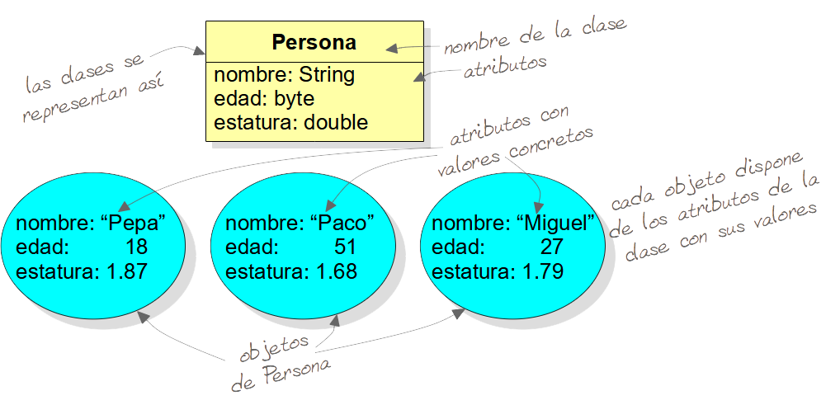
Figura 7.4. Ejemplo de valores de atributos para personas.

Slide 7
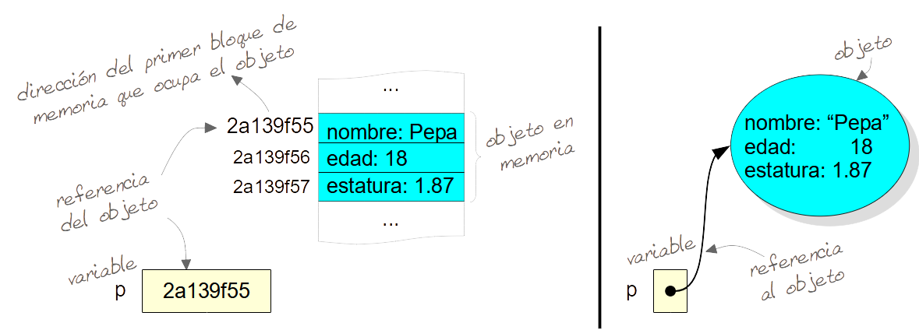
p = new Persona();
Figura 7.5. Dos formas de representar una misma referencia. En la izquierda, tal y como se construye el objeto
en memoria. En la derecha, la representación es más intuitiva, sustituyendo la referencia por una flecha
que indica a qué objeto se accede desde la variable.

Slide 8
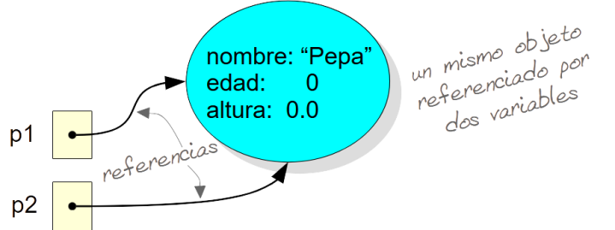
Persona p1, p2;
p1 = new Persona();
p2 = p1;
Figura 7.6. Un mismo objeto referenciado por dos variables.

Slide 9
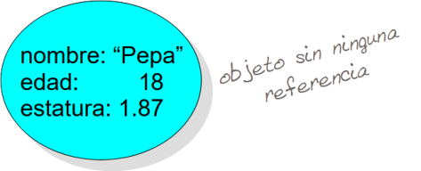
Persona p = new Persona();
...
p = null;
El recolector de basura se encarga de los objetos sin referencias.
Figura 7.7. Objeto sin referencia.

Slide 10
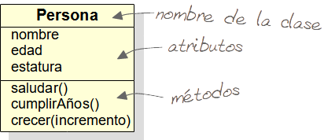
Hemos declarado clases con atributos, pero también disponen de comportamientos (métodos).
Figura 7.8. Diagrama de clases para la clase Persona. En un diagrama de clases cada clase se representa
por un rectángulo subdividido en varias partes. En la división superior siempre se coloca el nombre
de la clase. Aunque opcionales, en estas subdivisiones se especifican los atributos y los métodos.

Slide 11
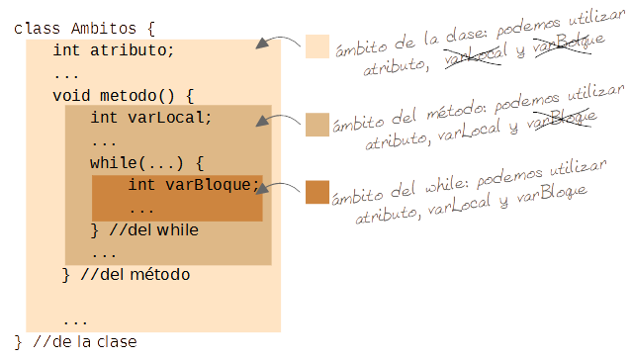
Variables de bloque.
Variables locales (definidas en un método).
Atributos (variables definidas en una clase).
Figura 7.9. Representación de los distintos ámbitos de las variables
y su alcance mediante un código de colores.

Slide 12
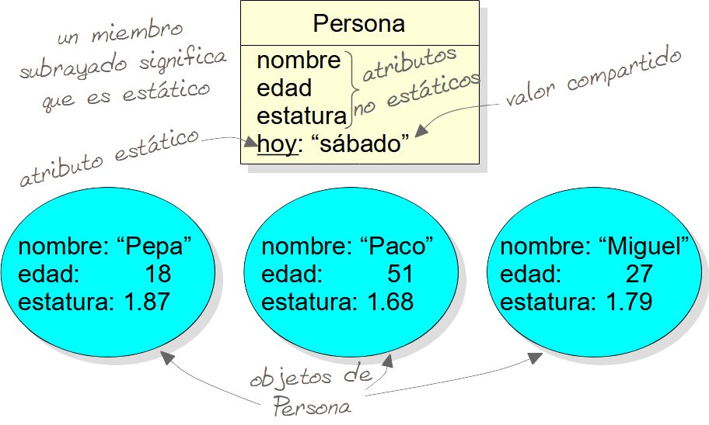
Un atributo estático es aquel del que no existe una copia en cada objeto. Todos los objetos de una misma clase comparten su valor.
Figura 7.10. Diagrama de clases de Persona, con el atributo estático hoy.
Dicho atributo no pertenece a los objetos, al contrario, es un atributo de la clase.

Slide 13
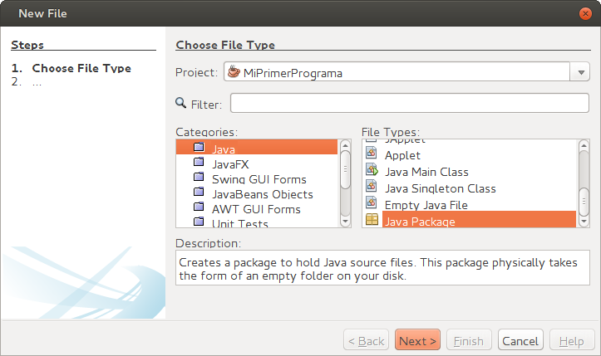
Crear un paquete desde NetBeans
Figura 7.11. Crear un elemento: elegir el tipo.

Slide 14
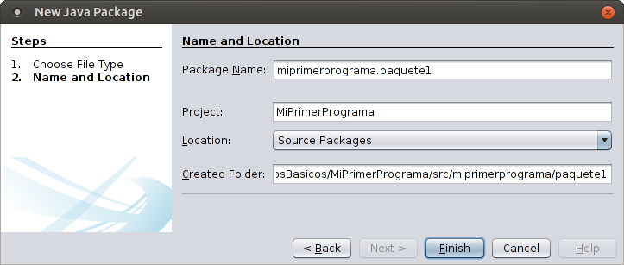
Los paquetes se pueden ubicar dentro
de otros paquetes
Figura 7.12. Propiedades del paquete.

Slide 15

Estructura de paquetes con su nombre cualificado.
Figura 7.13. Estructura de paquetes resultante tal y como aparece en la ventana de proyectos.

Slide 16
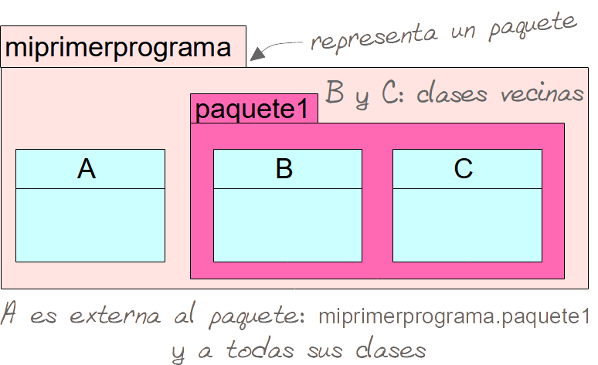
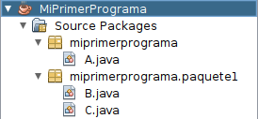
Clases vecinas: cuando ambas pertenecen al mismo paquete.
Clases externas: cuando se han definido en paquetes distintos.
Figura 7.14. Representación de clases vecinas y externas. A la izquierda, representación en un diagrama de clases; en la derecha con estructura de árbol, como aparece en el navegador de proyectos de NetBeans.

Slide 17
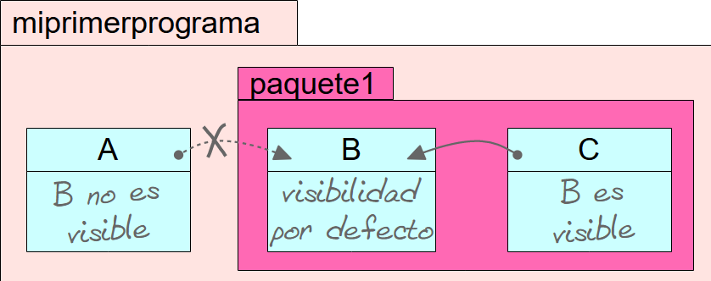
Visibilidad por defecto: cuando definimos una clase sin utilizar ningún modificador de acceso.
Figura 7.15. Visibilidad de la clase B desde A y C.

Slide 18
Una clase siempre será visible por sus clases vecinas. Que sea visible —previa importación— por clases externas dependerá de si está declarada como pública
Tabla 7.1. Resumen de la visibilidad entre clases
 | Visible desde…
 | clases vecinas | clases externas
sin modificador | ✓
Public | ✓ | ✓

Slide 19
Modificadores de acceso para miembros: public, private y sin modificador de acceso.
Tabla 7.2. Alcance de la visibilidad según el modificador de acceso
 | Visible desde…
 | la propia clase | clases vecinas | clases externas
private | ✓
sin modificador | ✓ | ✓
public | ✓ | ✓ | ✓

Slide 20
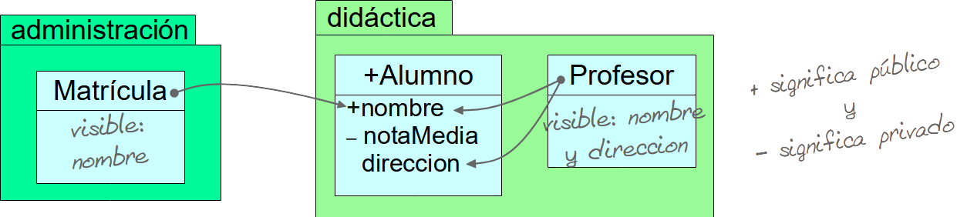
Figura 7.16. Ejemplo de clases con visibilidad private, public y por defecto.

